Slide 2
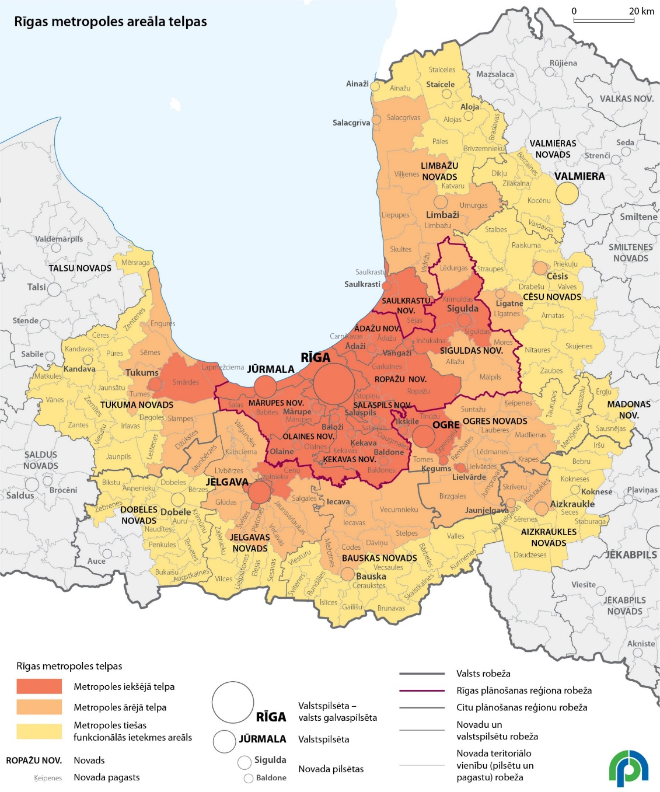
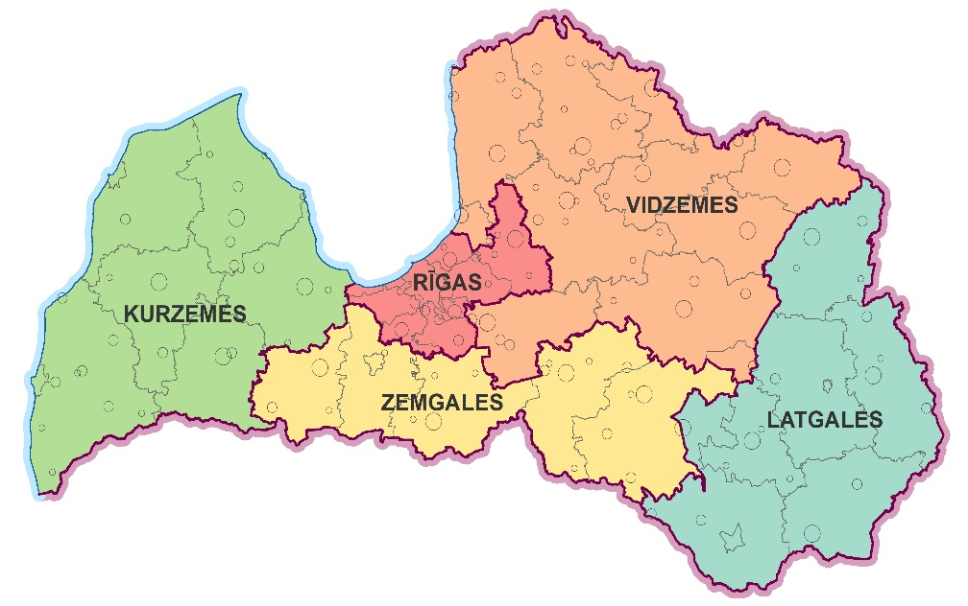
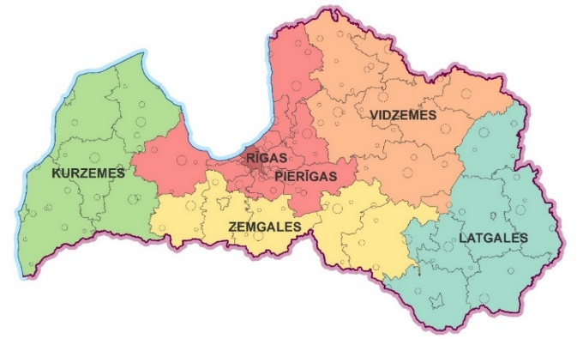
REĢIONĀLA LĪMEŅA PLĀNU IZSTRĀDES FONS – PĀRMAIŅU PROCESI
‘Rīcības plāns Rīgas metropoles areāla attīstībai’ ATR un Plānošanas reģionu robežu maiņa
01.07.2021

Slide 3
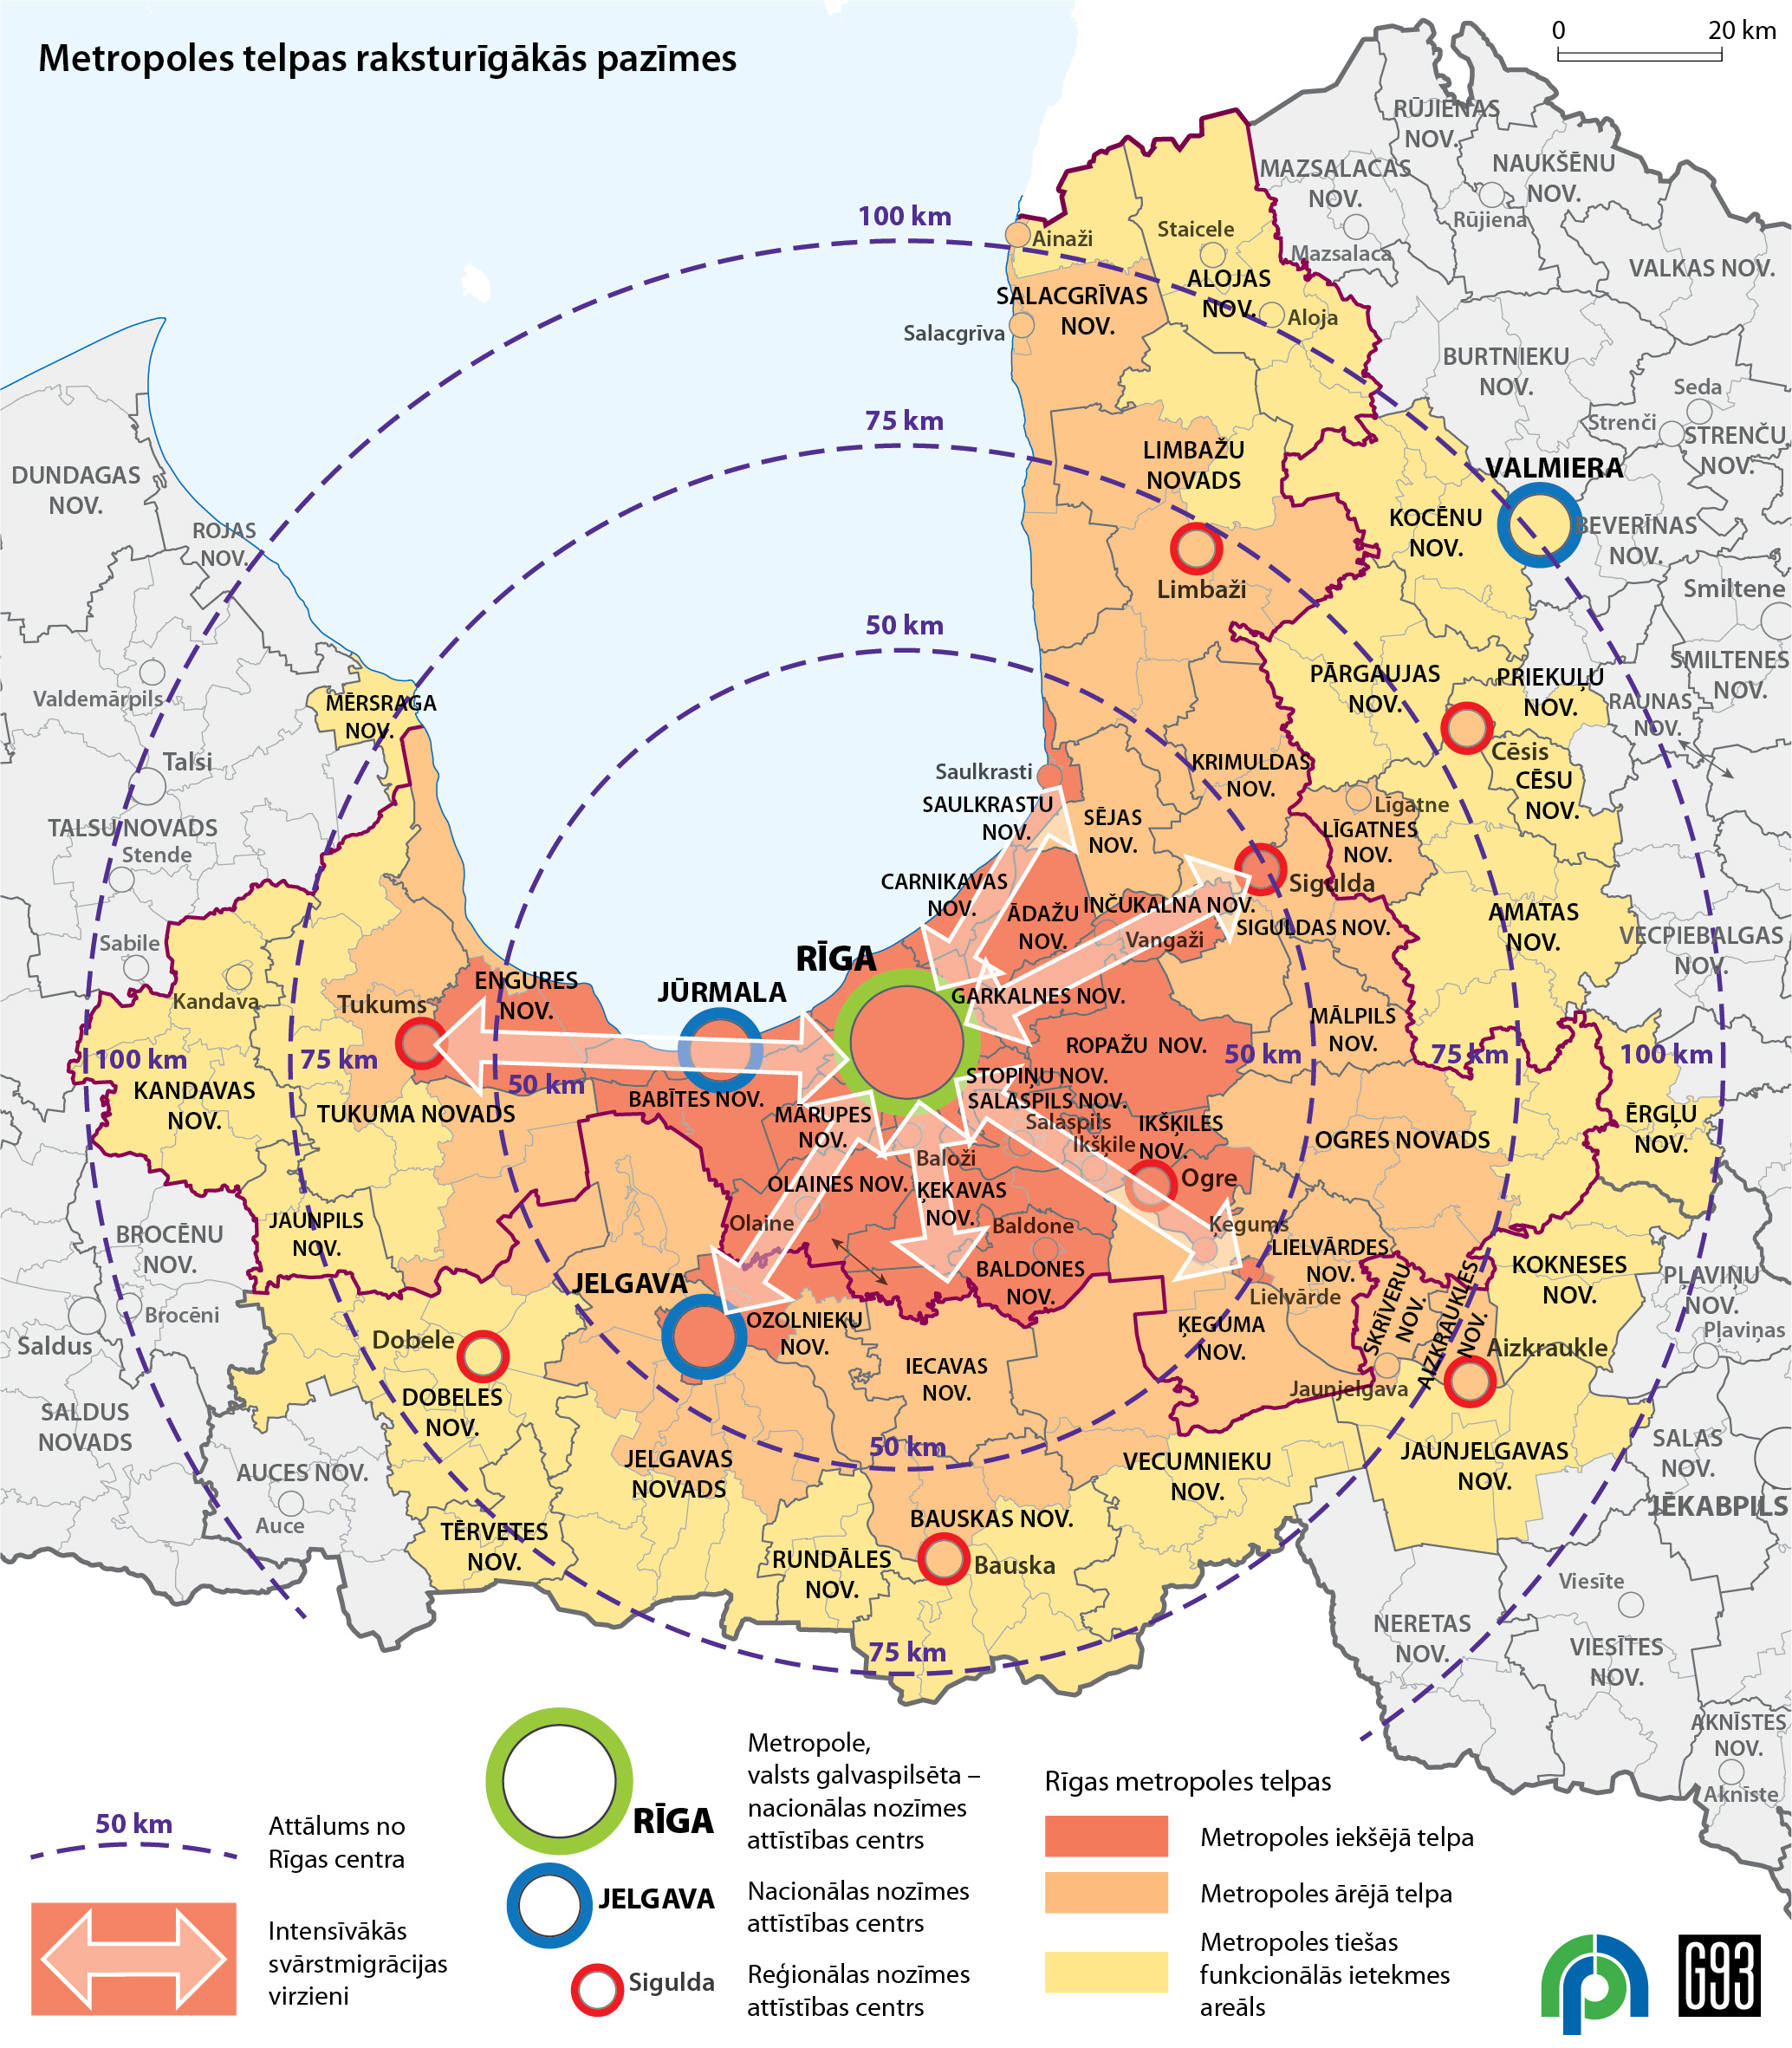
PLĀNOŠANAS IZAICINĀJUMI un RISINĀJUMU ADAPTĀCIJA
Iekšējie apstākļi
Jauns teritoriālais fokuss – plānošanas reģionu robežu maiņa
RPR attīstības dalībnieku sastāvs – no 30 uz 9 pašvaldībām
Attīstības fokuss – Rīgas metropoles areāla (RMA) kodols
Plānošanas reģions vs. Funkcionālais reģions
RPR ‘nenosedz’ visu RMA kodola teritoriju
Reģionāla mēroga jautājumi – plānošana pāri reģiona robežām
Ārējie apstākļi
Jauns plānošanas periods 2021-2027 un jauni ES uzstādījumi
Pandēmijas periods – pielāgošanās, jaunu risinājumu meklējumi
Ģeopolitiskā pārkārtošanās – militārā eskalācija, drošība kā prioritāte, enerģētiskā un resursu neatkarība, pašpietiekamības nodrošināšanas jautājumi, dzīves dārdzība, starptautiskās sadarbības virzienu pārskatīšana

Slide 4
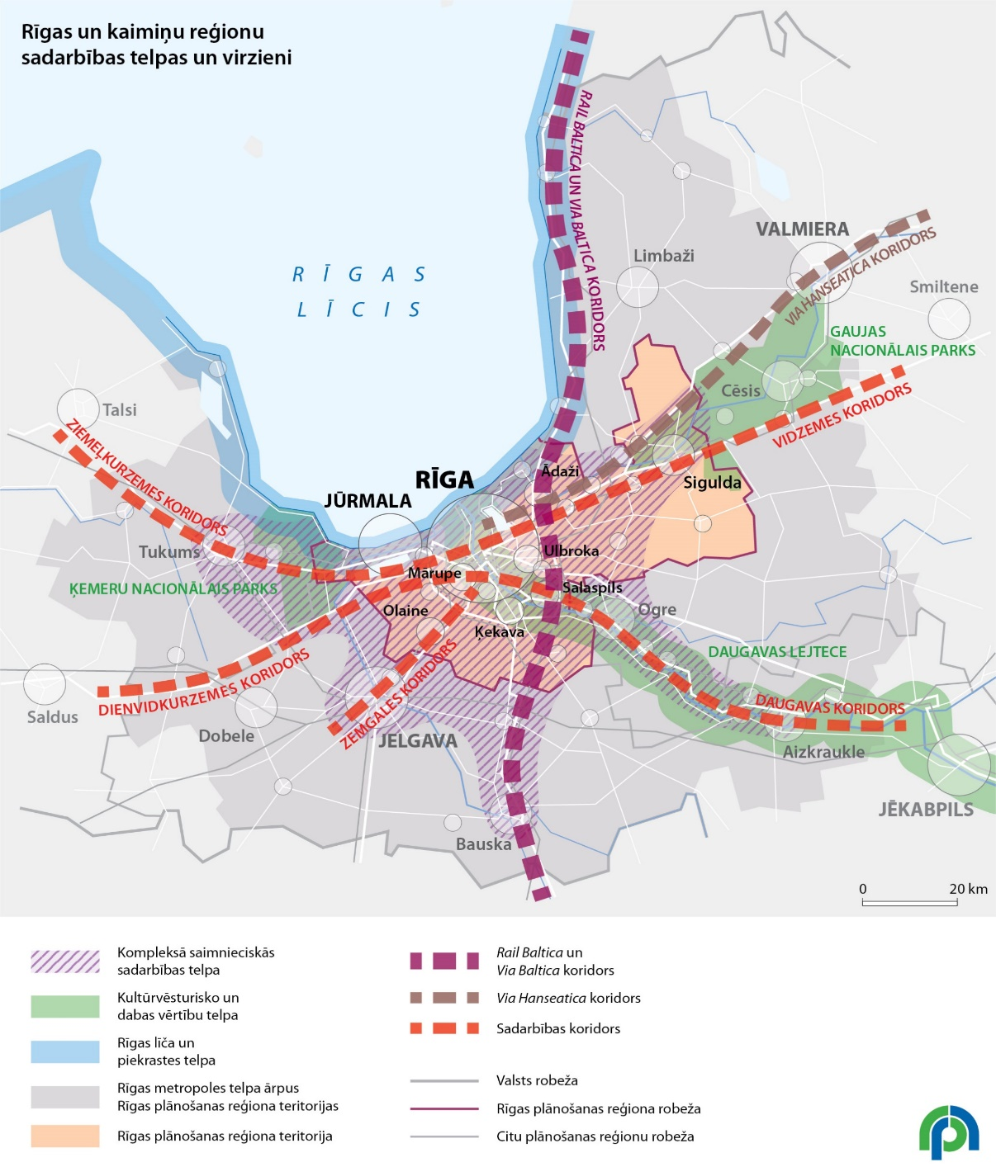
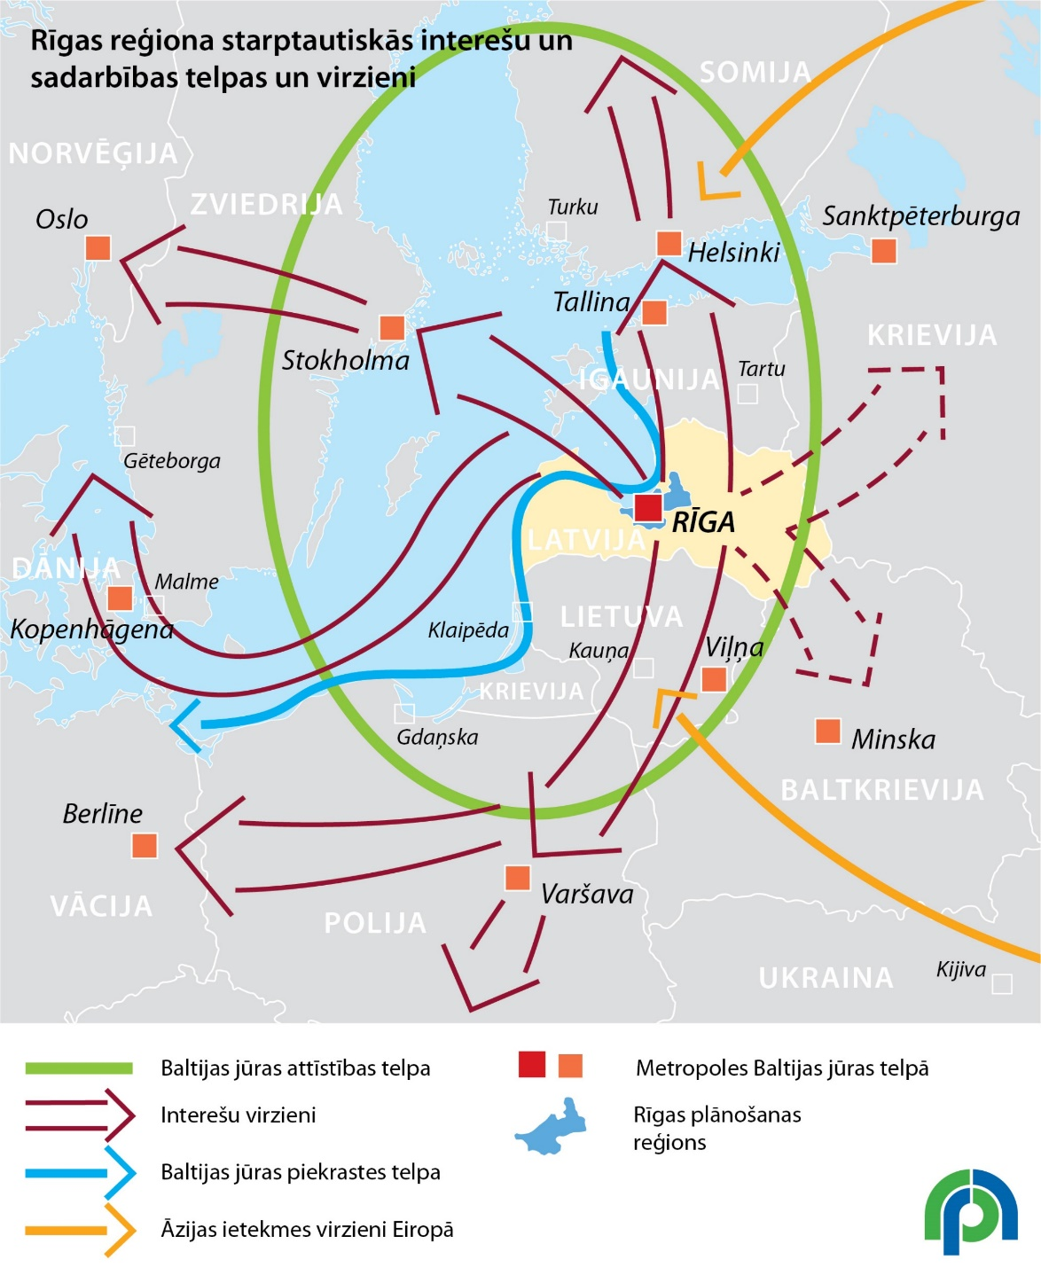
SADARBĪBAS TELPAS un MĒROGI
VIETĒJI
STARPTAUTISKI

Slide 5
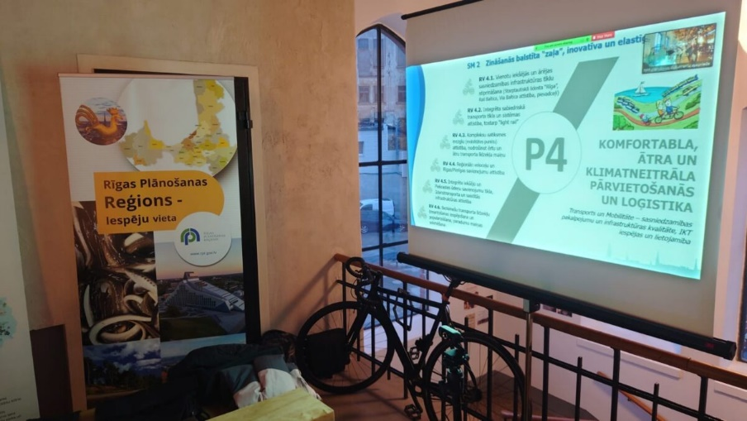
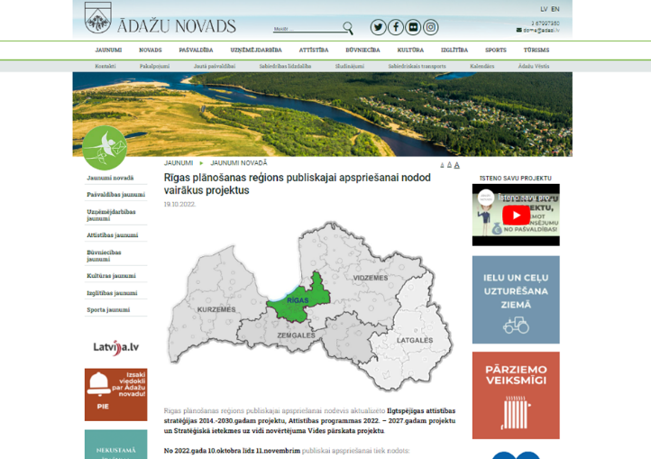
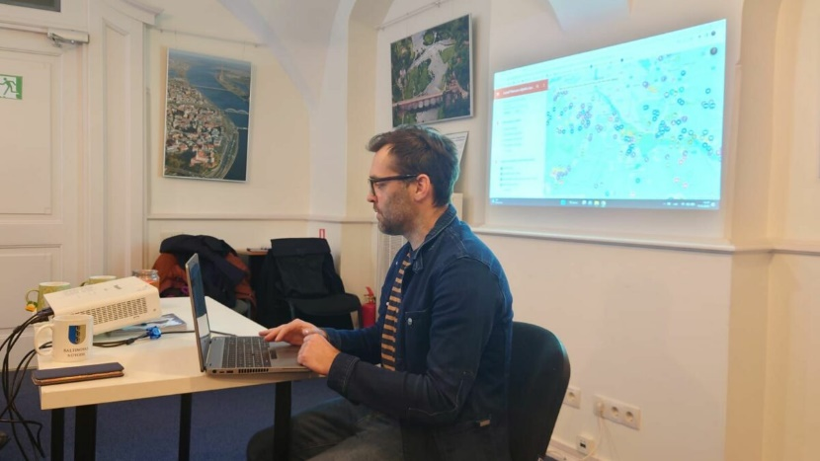
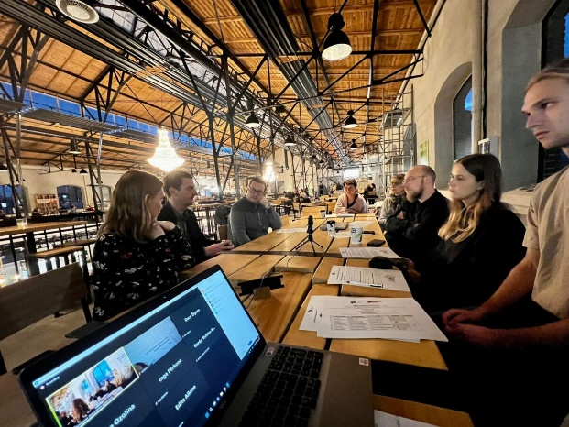
VIETĒJĀ MĒROGĀ – reģiona plānotāju sadarbība
RPR Attīstības plānotāju konsultatīvā darba grupa
Sinerģijas veidošana ar reģionā ietilpstošajām Vietējās rīcības grupām un Apkaimju biedrībām
Dialogs un aktivitāšu koordinācija ar tematisko jomu speciālistiem nacionāla mērogā

Slide 6
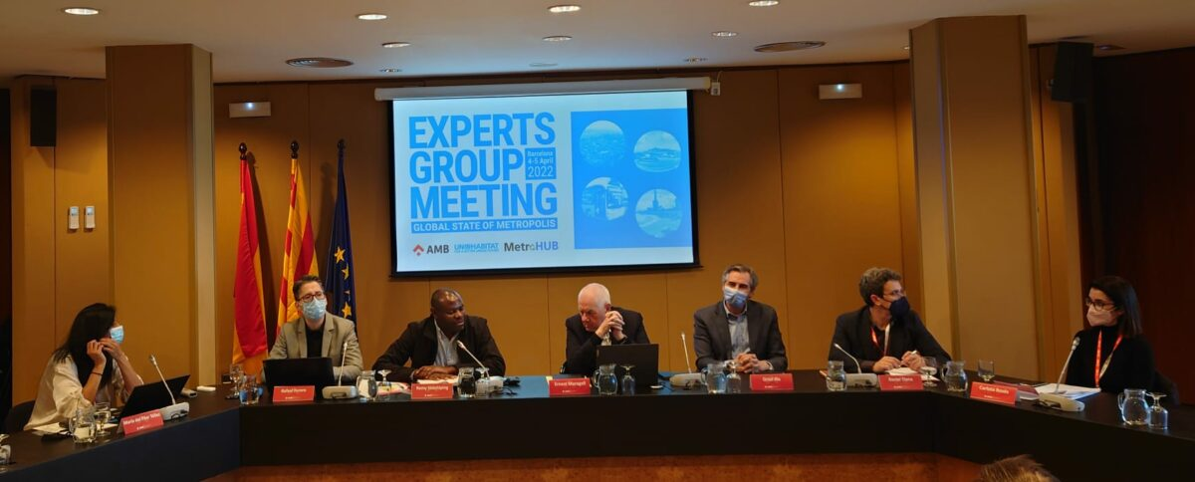
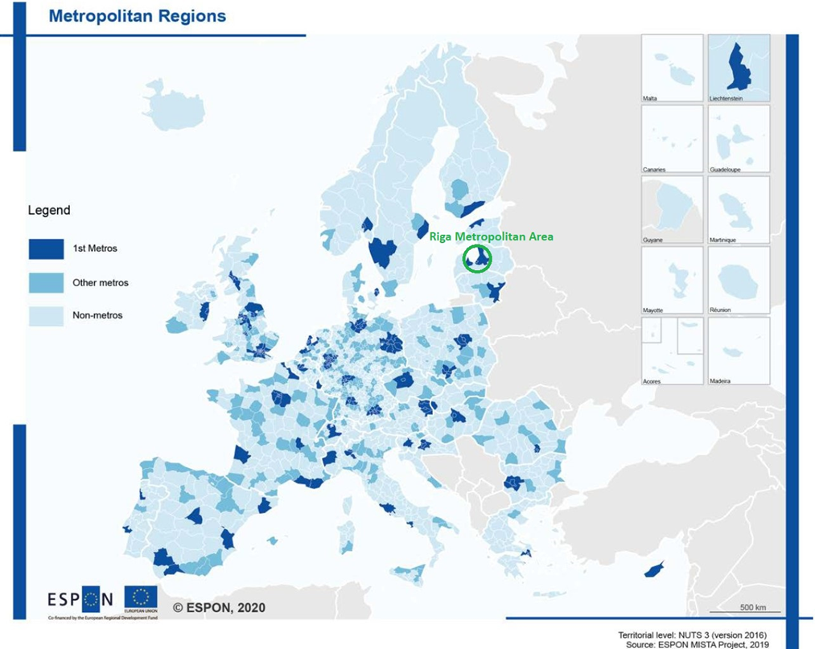
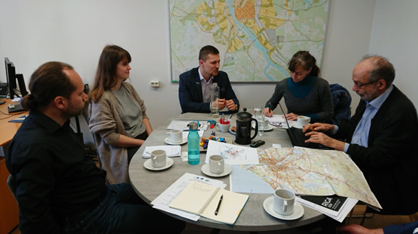
STARPTAUTISKĀ DIMENSIJA – sadarbības platformas
Dalība starptautiskos projektos – globālās tendences un plānošanas pieejas
Klātbūtne starptautiskā metropoļu tīklojumā – METREX (Nordic-Baltic network, Productive cities network)
Dialoga un partnerību veidošana ar Eiropas pilsētām un reģioniem – ESPON, Metropolis, UN-Habitat

Slide 7
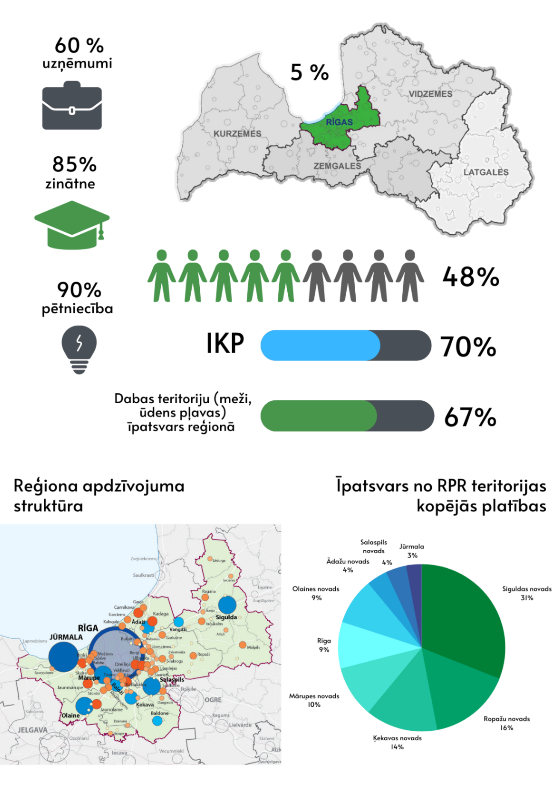
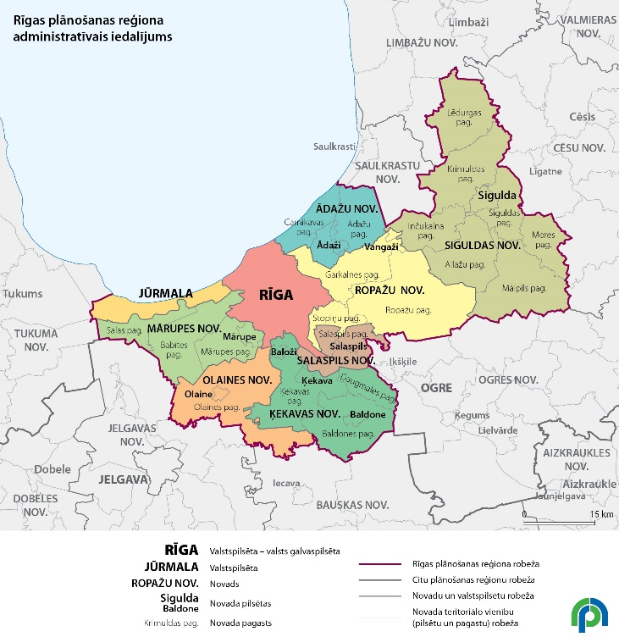
STRATĒĢIJA – Rīgas reģions un Metropoles areāls
RPR – reģionāla mēroga plānošanas, koordinācijas un sadarbības organizācija darbojas jau vairāk kā 15 gadus
Plānošanas reģiona pastāvēšanas laikā ir notikušas divas administratīvi teritoriālās reformas
2020.gadā apstiprināts ‘Rīcības plāns Rīgas metropoles areāla attīstībai’ – metropoles prioritātes un rīcības sadarbības procesu koordinācijai un dialoga veidošanai
RPR administratīvais iedalījums
Stratēģijas izstrādes procesā – fokuss uz Rīgas un apkārtējo teritoriju sadarbības jautājumiem
Priekšplānā Rīgas metropoles areāla (funkcionālās telpas) izaugsmes risinājumi
Attīstības redzējums sniedzas pāri plānošanas reģiona robežām!

Slide 8
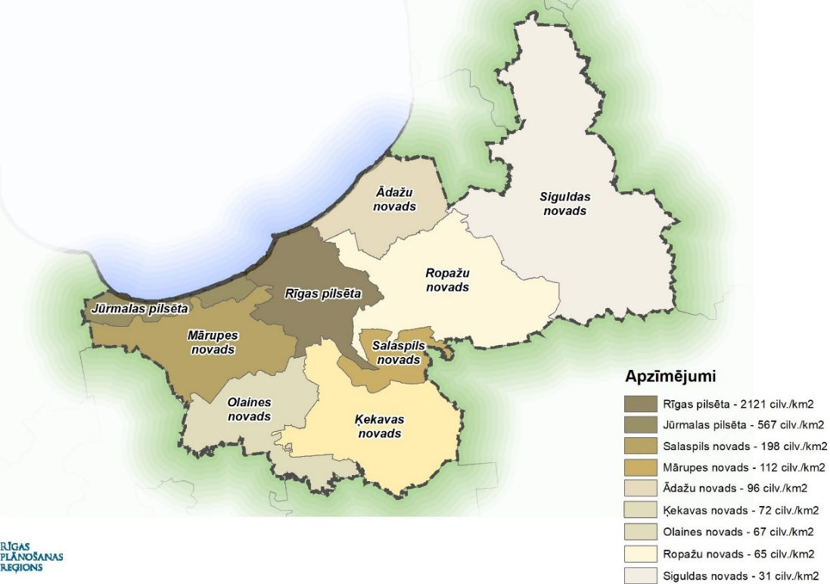
REĢIONA DAŽĀDĪBA – ‘iespējas’ un ‘izaicinājumi’
Iedzīvotāju blīvums (cilv./km²) RPR pašvaldībās 2022. gadā
Avots: Pilsonības un migrācijas lietu pārvalde, 2022

Slide 9
LATVIJAS DAŽĀDĪBA – ‘iespējas’ un ‘izaicinājumi’
Iedzīvotāju skaita izmaiņas Latvijas pašvaldībās 2021. gadā
Avots: Centrālā statistikas pārvalde

Slide 10
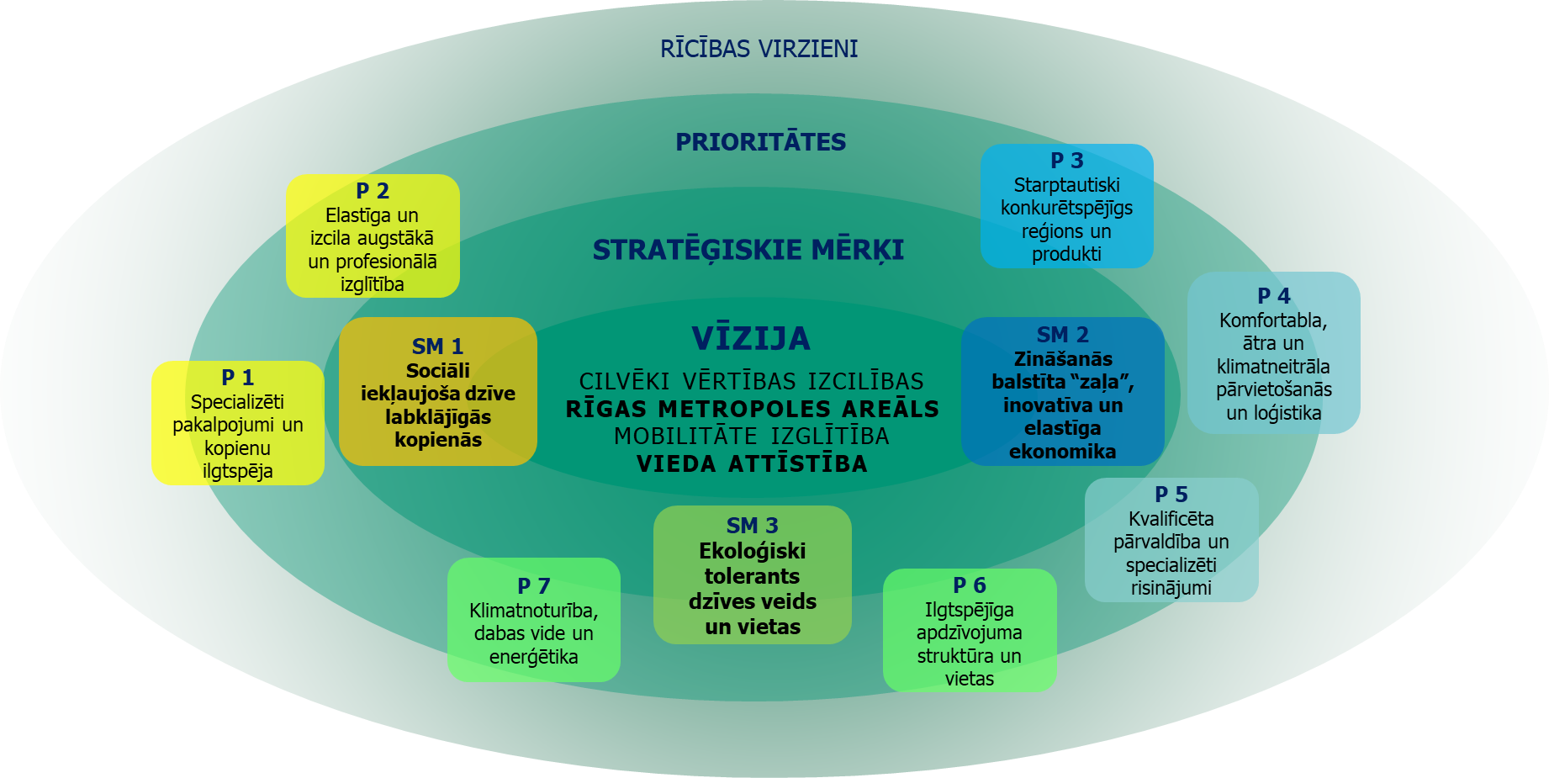
RĪGAS REĢIONA STRATĒĢISKAIS IETVARS

Slide 11
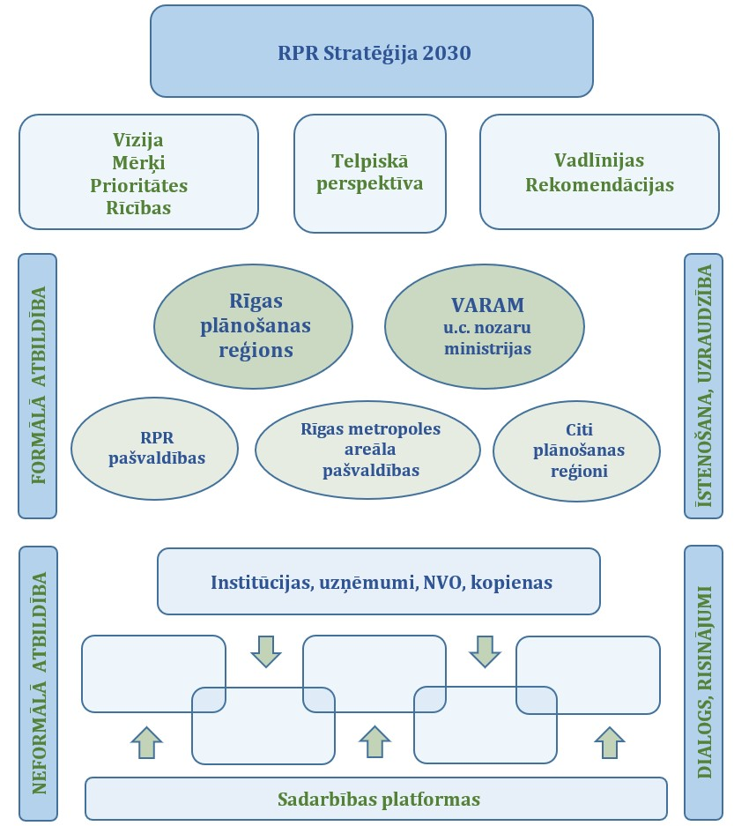
STRATĒĢIJAS ĪSTENOŠANAS DALĪBNIEKI
Īstenošanas instrumenti
Stratēģijas 2030 vadlīniju un rekomendāciju sadaļa ir dokumenta mērķu, prioritāšu un rīcību ieviešanas instruments
Rekomendācijas nozīmē iespēju rast vietējiem apstākļiem un mērogam atbilstošus risinājumus, respektējot galvenos Stratēģijas 2030 mērķus un principus
Īstenošanas dalībnieki
RPR administrācijai ir būtiska loma stratēģijas īstenošanā. Tā veic komunikācijas darbu, veidojot sadarbības platformas starp valsts un pašvaldību institūcijām, komersantiem, sabiedrību, uzrauga telpiskās attīstības procesus un sniedz ieteikumus turpmākās plānošanas rīcībām
RPR tiecas Stratēģijas 2030 īstenošanas mehānismu attīstīt atbilstoši tīkla principiem. Tas paredz dalītu atbildību par stratēģijas īstenošanu, ietverot formālo un neformālo atbildību
Tiek sagaidīts visu dokumenta īstenošanā iesaistīto pušu atbalsts un kopējs darbs šo mērķu sasniegšanai

Slide 12
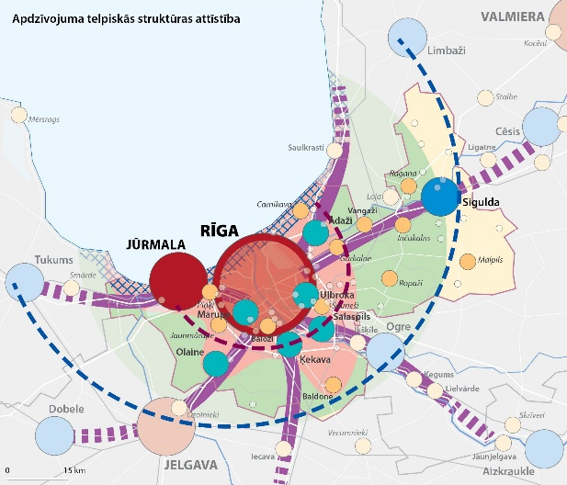
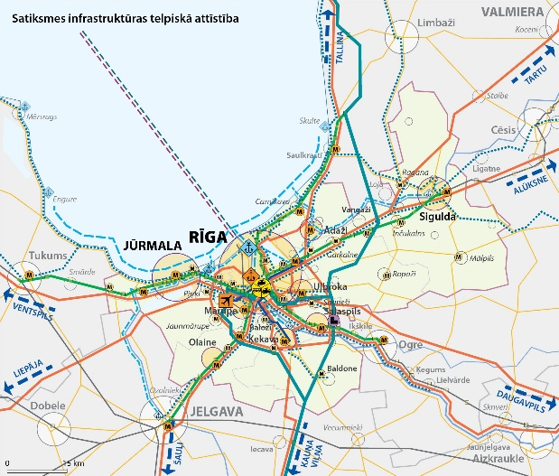
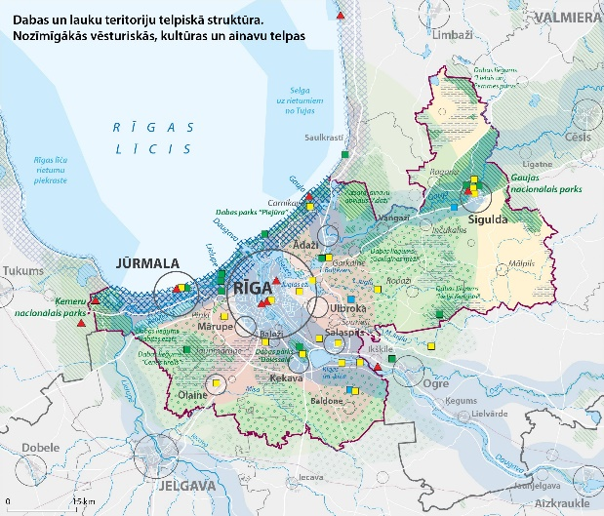
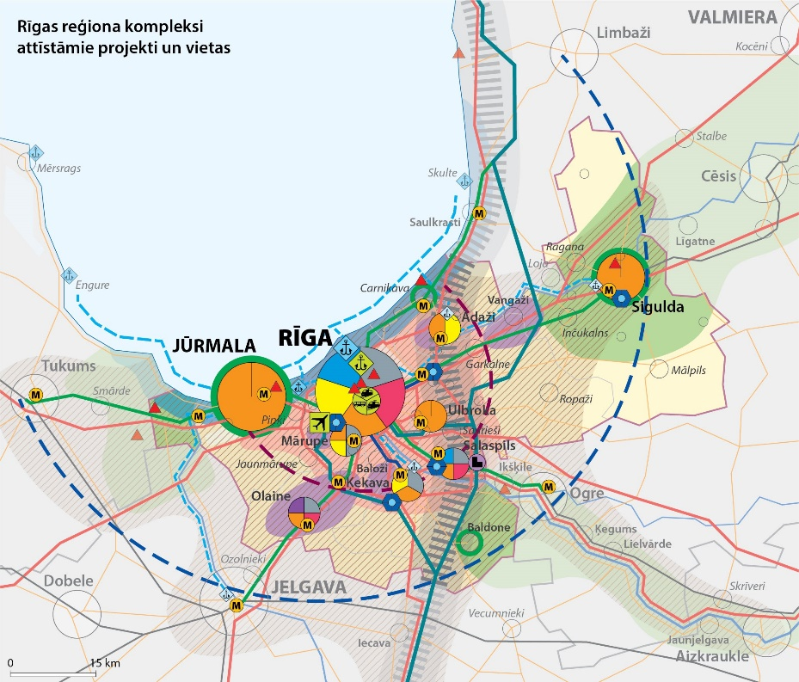
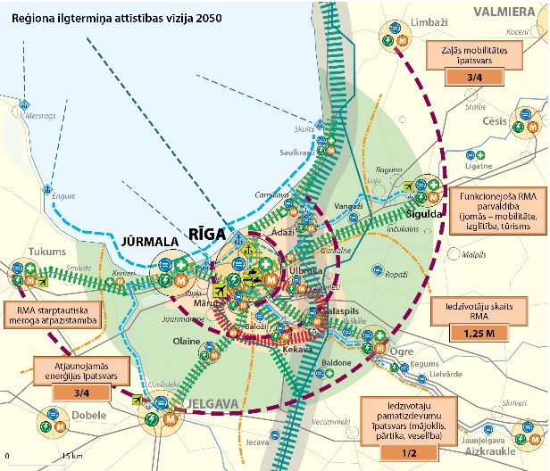
REĢIONA TELPISKĀ PERSPEKTĪVA – 2030 … 2050
Vispārējās vadlīnijas un rekomendācijas - grafiskā un teksta formā. Vērstas uz pašvaldību un valsts plānošanas dokumentiem, akcentējot reģionālo dimensiju un funkcionālo risinājumu atspoguļojumu (2030):
Apdzīvojuma telpiskā struktūra Satiksmes infrastruktūra Dabas teritoriju telpiskā struktūra
Kompleksi attīstāmie projekti 2030 Reģiona attīstības vīzija 2050
Komplekso risinājumu jeb „mezgla” projektu attīstības areāli un vietas – prioritāro reģiona attīstības risinājumu lokalizācija (2030)
Risinājumi stratēģiskām attīstības teritorijām un sadarbībai galvaspilsētas funkcionālajā telpā –ilgtermiņa redzējums (2050)

Slide 13
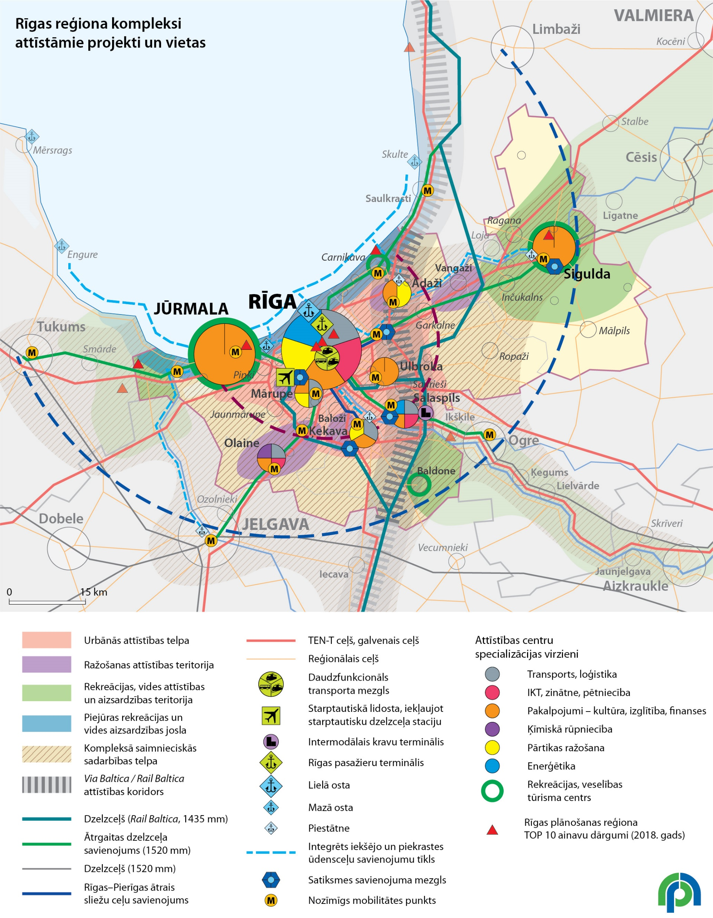
Kompleksi attīstāmie
projekti un vietas
Stratēģija 2030 nosaka komplekso risinājumu jeb „mezgla” projektu attīstības areālus un vietas, kas ataino prioritāro – reģiona galveno attīstības risinājumu lokalizāciju
Integrēts redzējums – apdzīvojuma, mobilitātes risinājumu un dabas teritoriju sasaiste
Attīstības centru specializācijas virzieni
Tiek paredzētas prioritāri attīstāmās reģiona teritorijas, vietas un tīkli:
urbānās attīstības teritorijas
sabiedriskā transporta savienojumi
mobilitātes infrastruktūra
ražošanas attīstības teritorijas
rekreācijas, tūrisma un vides attīstības un aizsardzības infrastruktūra
izglītības, kultūras un sporta infrastruktūra

Slide 14
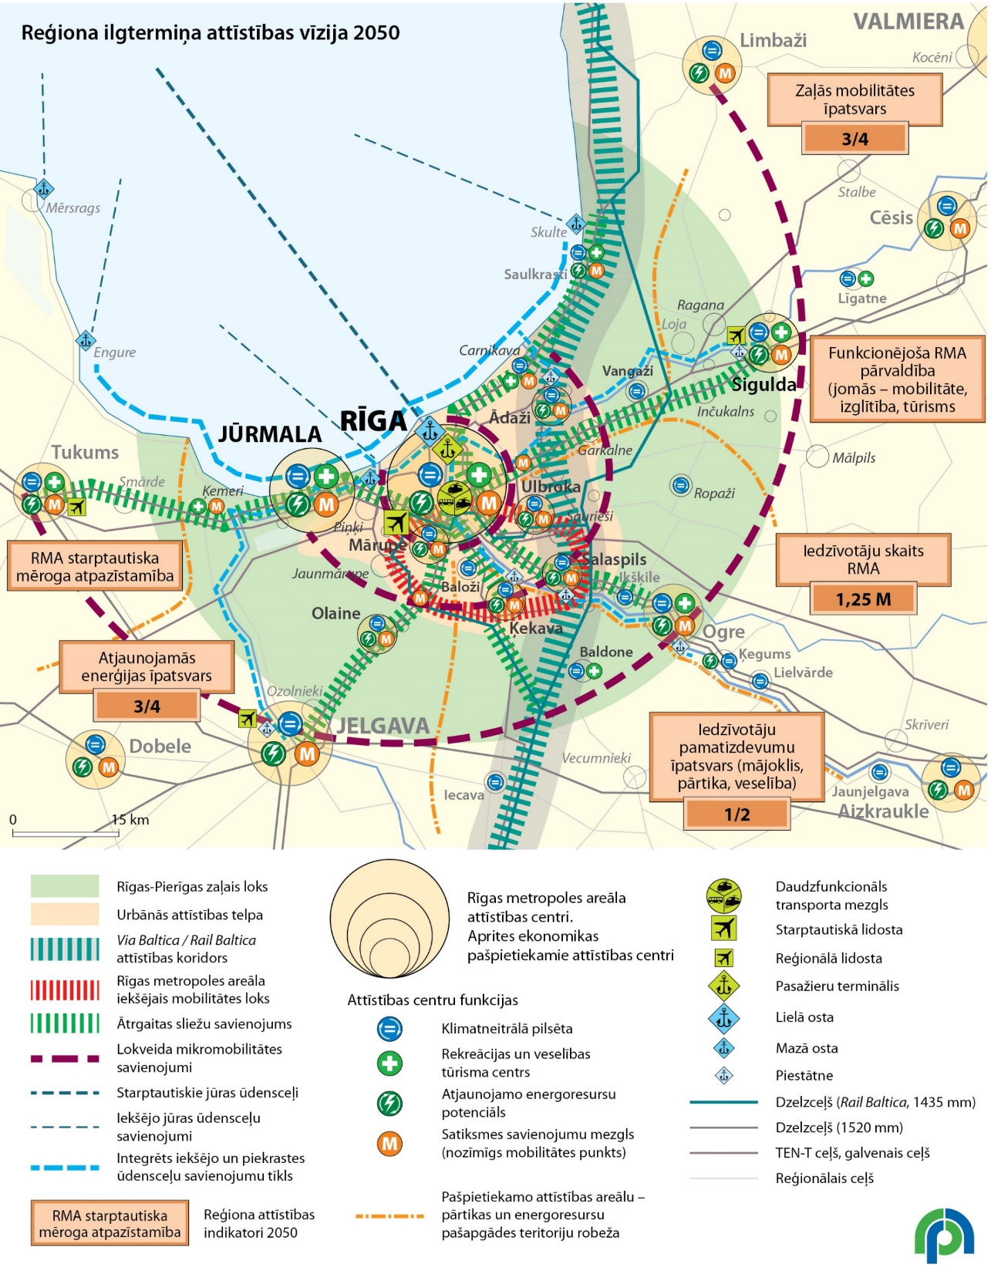
Reģiona ilgtermiņa attīstības vīzija 2050
Reģiona attīstības idejas – ieguldījums jaunās Latvijas ilgtspējīgas attīstības stratēģijas izstrādē laikam pēc 2030.gada ... līdz pat 2050.gadam
Pieeja – galvaspilsētas reģions kā vienots veselums
Attīstības jēdziena sapratne atslēgas vārdos – pašpietiekamība, EFEKTIVITĀTE, PIELĀGOTIESspēja
Redzējums balstīts uz robežu ‘nojaukšanu’ un dažādu attīstības jomu integrāciju:
Klimatneitralitāte
Aprites ekonomika
RMA mobilitāte un lokveida savienojumi
Atjaunojamie energoresursi
Pašpietiekamības attīstības areāli – pašapgādes teritorijas
Piekrastes un iekšējo ūdensceļu tīkls
Vīzija 2050 – vēlamā sasniedzamā situācija reģionā

Slide 15
PĀRDOMĀM, IEROSINĀJUMIEM, DARBIEM
jeb
KĀ VARAM VĒL LABĀK?
Rīgas reģiona / RMA īpašā loma un vērtības – specifiskas galvaspilsētas reģiona funkcijas (īpaši mobilitātes un publisko pakalpojumu jomā)
Sadarbīgas plānošanas pieeja – plašāka attīstības dalībnieku iesaiste (sabiedriskās organizācijas, uzņēmumi, zināšanu institūcijas, vietējās kopienas, līderi) no vietējā līdz starptautiskam mērogam
Analītiski pētnieciskās bāzes stiprināšana – datos un zināšanās balstīta plānošana
Instrumenti pašu kapitāla veidošanai – PFIF ‘alternatīvu’ radīšana, IIEN balansēšana (princips dzīvesvieta – darbavieta), UIN loma pašvaldību ienākumos, reģionālais fonds – reģionāla mēroga vajadzību risināšanai

Slide 16
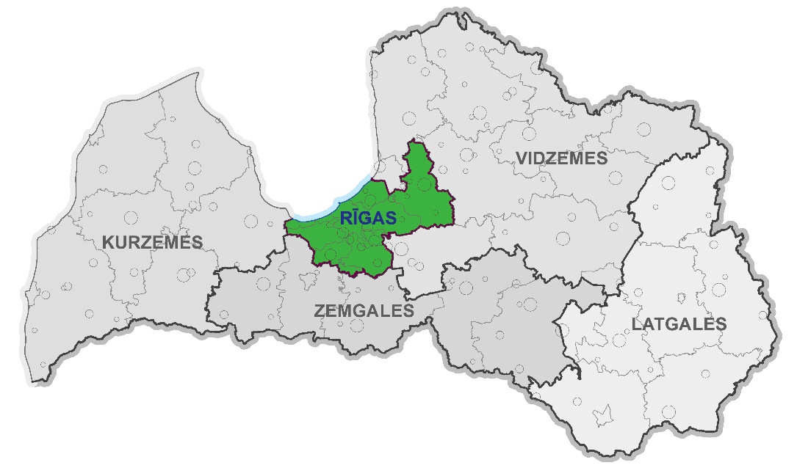
Rūdolfs Cimdiņš Rīgas plānošanas reģions Telpiskās plānošanas nodaļa rudolfs.cimdins@rpr.gov.lv www.rpr.gov.lv
PALDIES !

